Slide 1
FishEye
- site obsolète à remanier
- passage de statique à dynamique

Slide 2
Page d’accueil
Liste de tous les photographes avec leur nom, leur slogan, leur localisation, leur prix/heure et une image miniature de leur choix.
Lorsque l'utilisateur clique sur la vignette d'un photographe, il est amené à sa page.

Slide 3
Page photographe
- galerie
- Photos ou vidéos (vidéo = image)
- Médias = titre et nombre de likes (incrémentation par média et total) / taille des photos revu pour optimisation
- tri (popularité – titre – date)
- Clic sur 1 média → ouvre une lightbox (croix en haut à droite pour la fermeture et boutons de navigation) – navigation avec touches flêchées – navigation au TAB/shift-TAB

Slide 4
Formulaire
Modale
Champ : nom, prénom, message
Affichage du contenu des champs dans la console

Slide 5
Accessibilité
HTML sémantiques
Attributs ARIA
Alt
Tests Achecker OK
Gestion des évènements clic et clavier
Lecteur d’écran

Slide 6
Autres contraintes
ESLINT ok
Javascript moderne
commentaires

Slide 7
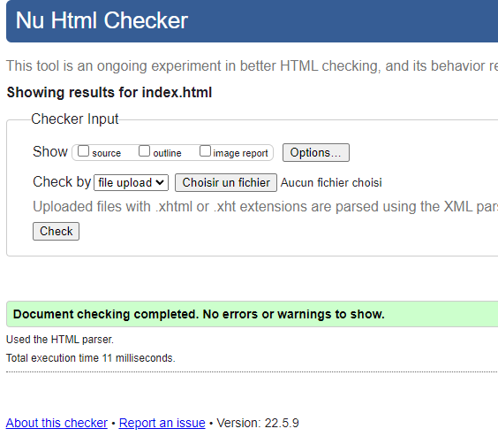
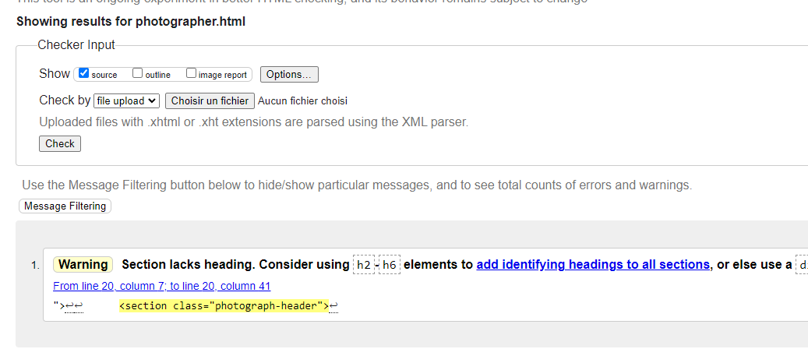
Problème de titre mais normal car celui-ci est généré dynamiquement

Slide 8
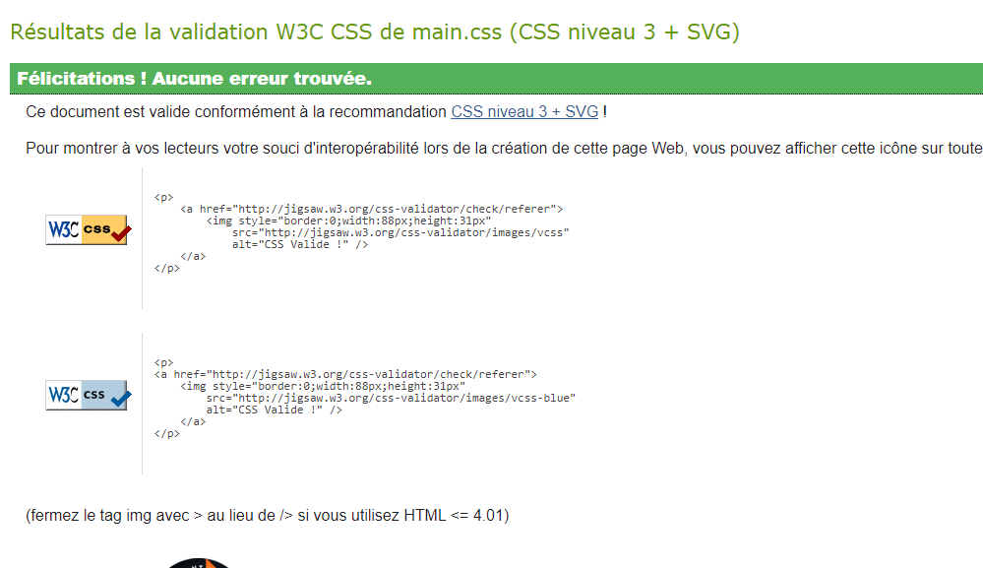
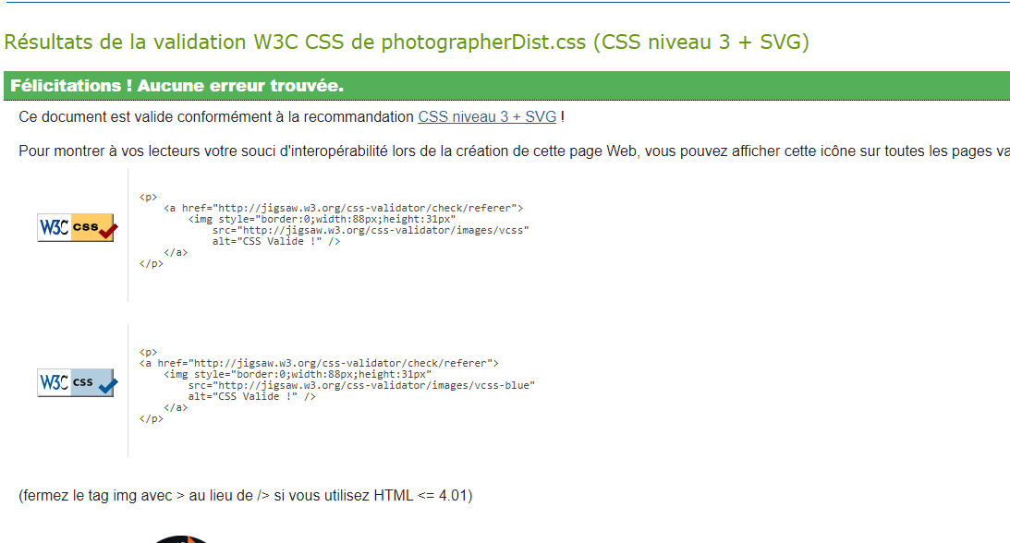

Slide 9
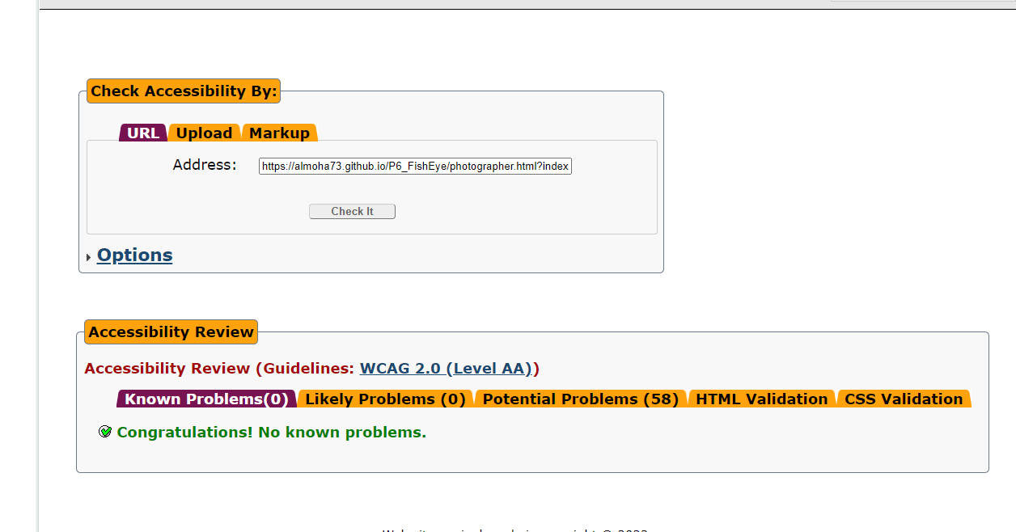
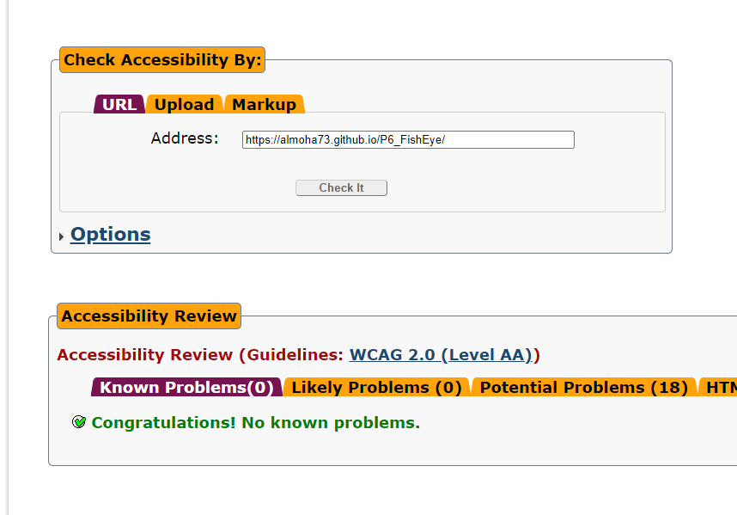

Slide 10
